Slide 1
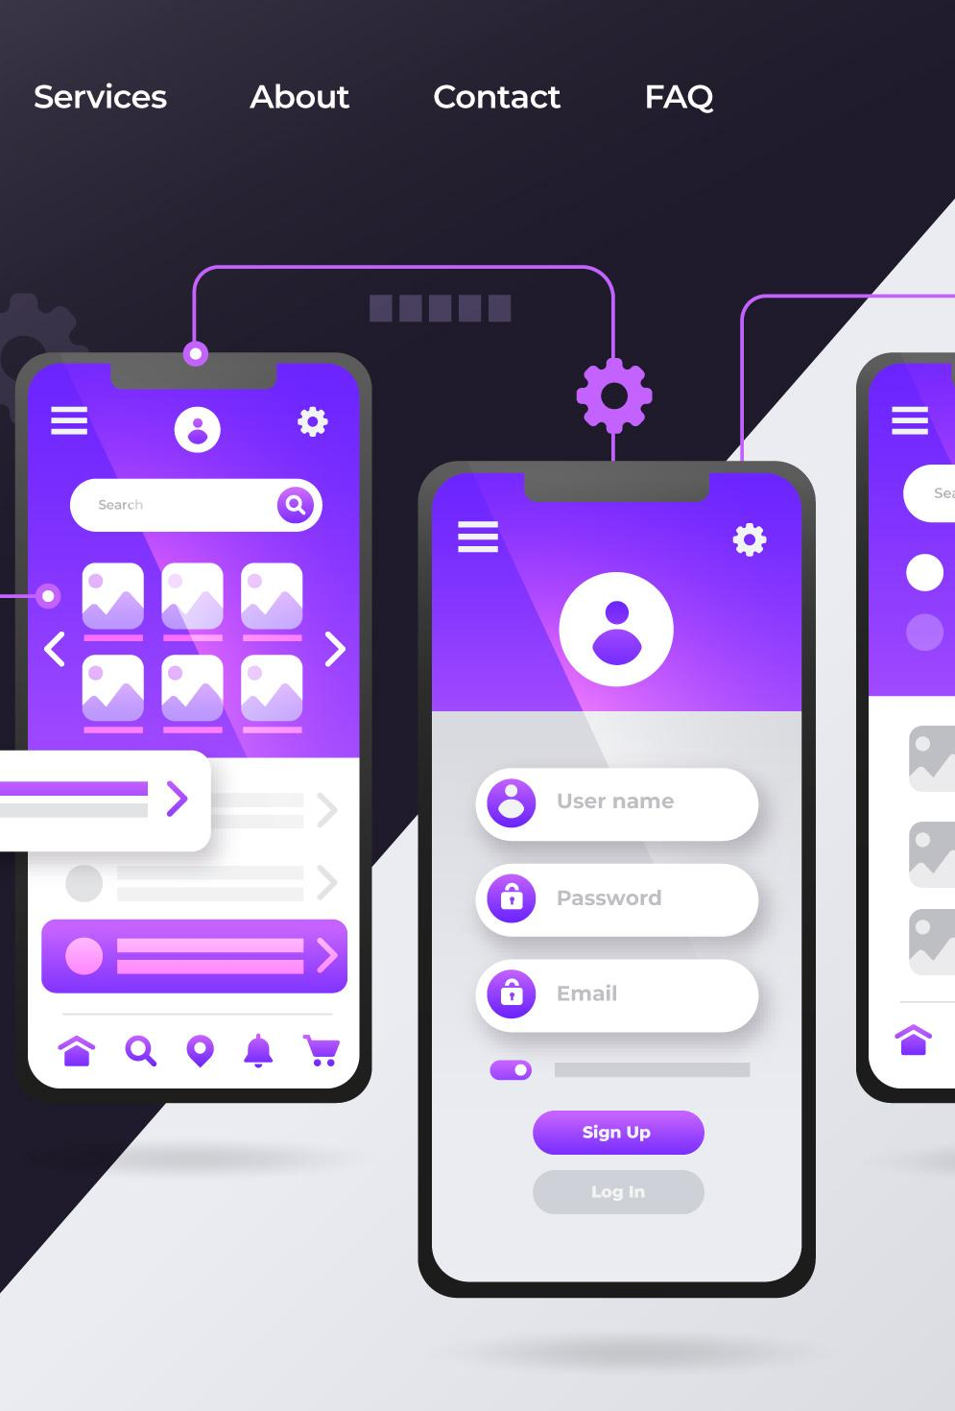


UX E UI DESIGN
Prof. Flávio Waltz

Slide 2
Curso: Tecnologia em Análise e Desenvolvimento de Sistemas
Foco da disciplina:
Design de interfaces

Slide 3
Projeto de Interface com o Usuário
Conteúdo Programático
Conceitos:
Experiência do Usuário (UX)
Arquitetura da Informação (AI)
Interface do Usuário (UI)
Design de Interação (IxD)

Slide 4
Projeto de Interface com o Usuário
Conteúdo Programático
Prática:
Análise de Briefing de Projeto
User Flow
Geração de Rascunhos

Slide 5
Projeto de Interface com o Usuário
Conteúdo Programático
Prática:
Criação de Wireframes
Prototipagem

Slide 6
Experiência do Usuário (UX)
“Eu inventei o termo porque achava que interface do usuário e usabilidade eram muito restritos, eu queria cobrir todos os aspectos da experiência de uma pessoa com o sistema, incluindo design industrial, gráficos, a interface, a interação física e o manual.”
Donald Norman

Slide 7

Experiência do Usuário (UX)
"É o modo como você experiencia o mundo, é o modo como você experiencia sua vida, é o modo como você experiencia um serviço."
Donald Norman

Slide 8
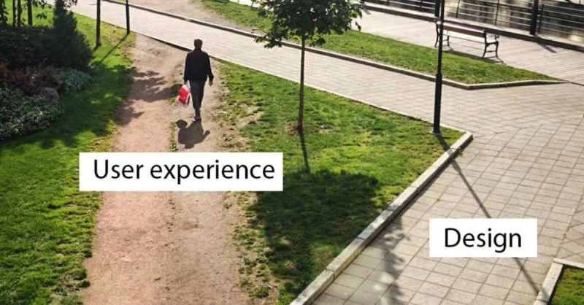
Experiência do Usuário (UX)

Slide 9
Experiência do Usuário (UX)
“Em UX, não existe um padrão de design ‘tamanho único’ para uma determinada situação.”
Mike Atherton. UX is UI. 2015
Disponível em: https://medium.com/@mikeatherton/ux-is-ui-105460807734

Slide 10
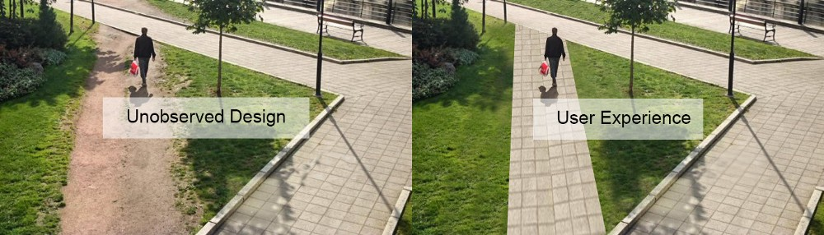
Experiência do Usuário (UX)

Slide 11
Experiência do Usuário (UX)
UX é, então, uma experiência contínua que permite a criação de uma relação entre sistema/produto/serviço e usuário.

Slide 12
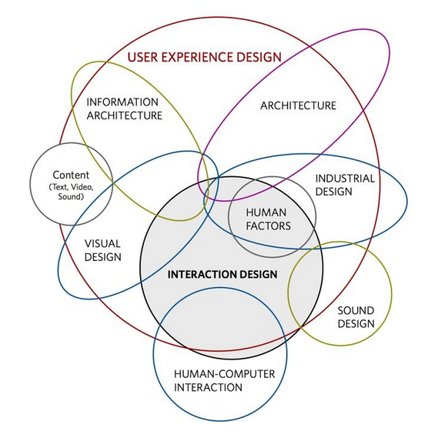
UX, por Dan Saffer (2009)

Slide 13
Experiência do Usuário (UX)
Foco no usuário:
Quais as características do usuário?
Ex.: idade, nível de instrução, classe social...
Quais as necessidades do usuário?
Contratar um serviço, comprar um produto...

Slide 14
Experiência do Usuário (UX)
Foco no usuário:
Quais os desejos do usuário?
Ex.: viver em frente ao mar, conhecer o Caribe
Quais as dificuldades do usuário?
Ex.: limitações motoras, pouca familiaridade com tecnologia

Slide 15
Experiência do Usuário (UX)
Entender necessidades e desejos do usuário/cliente através de testes de usabilidade
Questionários (pesquisa quantitativa)
Google Forms, Survey Monkey etc.
Entrevistas (pesquisa qualitativa)
Áudio e vídeo

Slide 16
Arquitetura da informação (AI)
Utilizar dados coletados (UX) para rascunhar as primeiras soluções, planejando as primeiras funcionalidades do sistema
Pensa no fluxo do usuário e cria wireframes, tornando o sistema eficiente para o fim pretendido

Slide 17
Figma e FigJam
Apresentação da ferramenta:
https://www.figma.com/

Slide 18
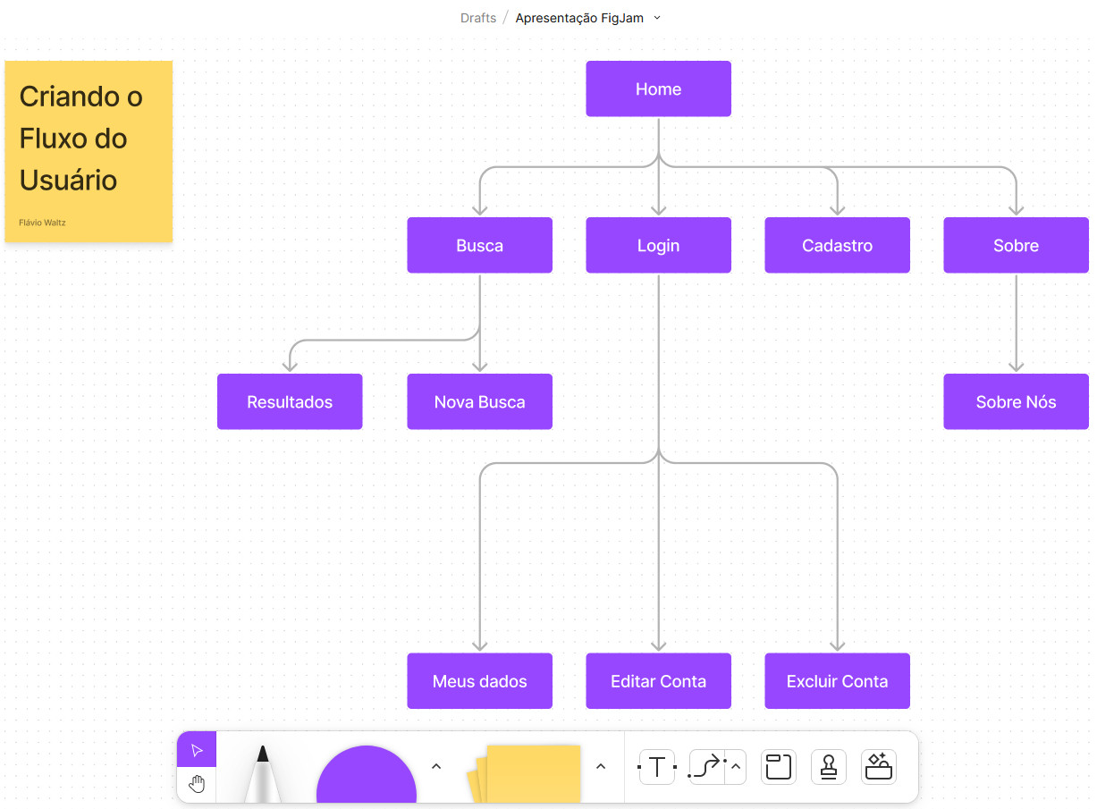

Slide 19
Fluxo do Usuário
Ajuda a definir:
Quantas telas terá o App
Quão grande ou pequeno é o projeto
Bom para apresentar para as partes envolvidas

Slide 20
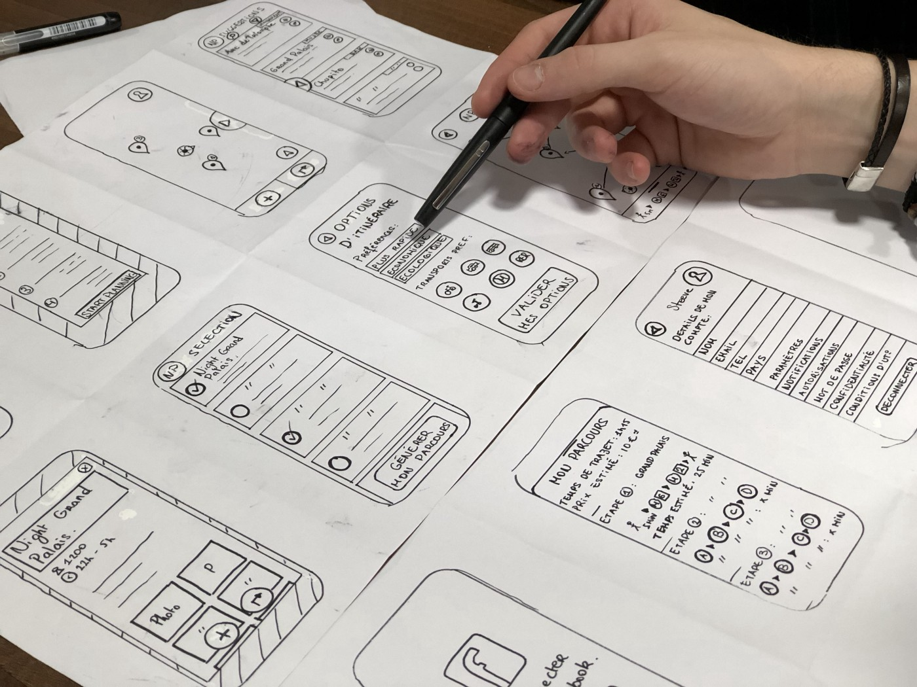
Wireframe
Protótipo de baixa fidelidade

Slide 21
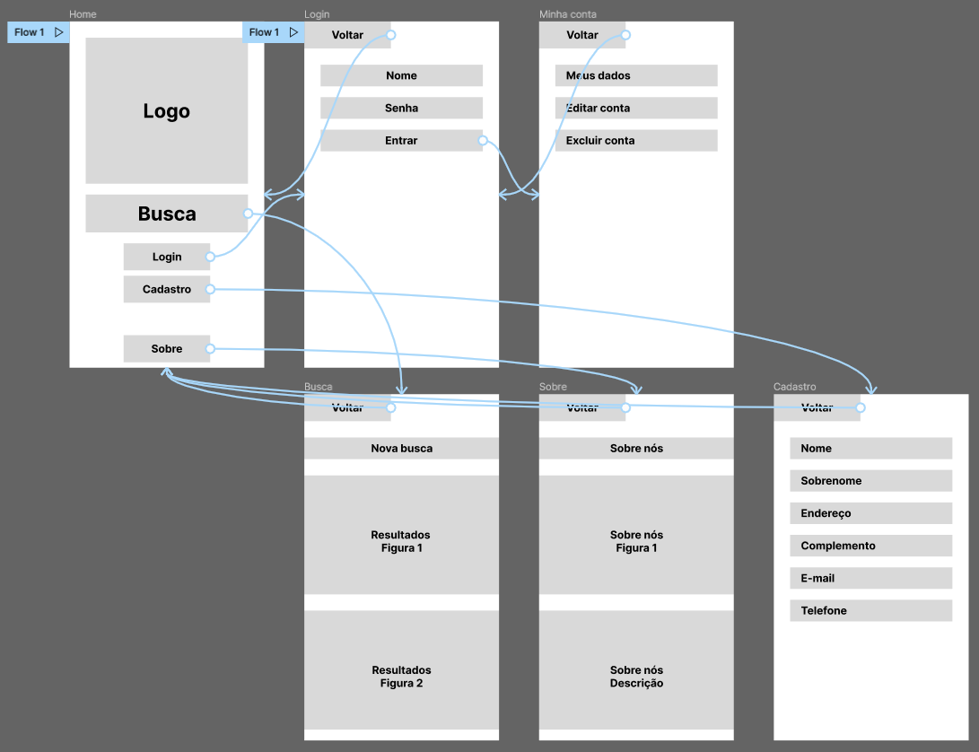
Wireframe
Protótipo de média fidelidade

Slide 22
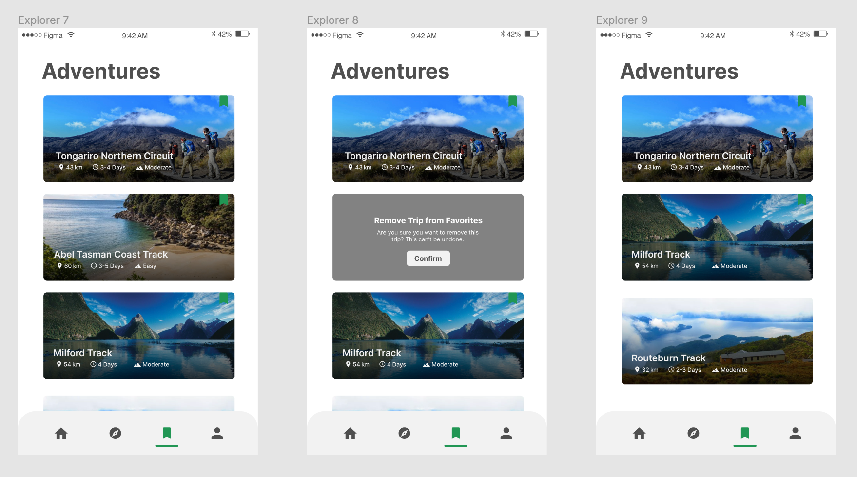
Protótipo de alta fidelidade

Slide 23
Interface do Usuário (UI)
Associado à criação de ferramentas que darão controle do sistema ao usuário
Planejamento dos aspectos finais do sistema: botões, ícones, cores, tipografias, imagens etc. Foco no aspecto visual da aplicação
Cria caminhos para efetivar a comunicação entre usuário e sistema

Slide 24
UI - Usabilidade
“A capacidade do produto de software de ser compreendido, aprendido, operado e atraente ao usuário, quando usado sob condições especificadas.” [1]

Slide 25
UI – Usabilidade
Inteligibilidade
“Capacidade do produto de software de possibilitar ao usuário compreender se o software é apropriado e como ele pode ser usado para tarefas e condições de uso específicas.” [1]

Slide 26
UI – Usabilidade
Apreensibilidade
“Capacidade do produto de software de possibilitar ao usuário aprender sua aplicação.” [1]

Slide 27
UI – Usabilidade
Operacionalidade
“Capacidade do produto de software de possibilitar ao usuário operá-lo e controlá-lo.” [1]

Slide 28
UI – Usabilidade
Atratividade
“Capacidade do produto de software de ser atraente ao usuário.” [1]

Slide 29
UI – Usabilidade
Conformidade relacionada à usabilidade
“Capacidade do produto de software de estar de acordo com normas, convenções, guias de estilo ou regulamentações relacionadas à usabilidade.” [1]

Slide 30
Design de Interação (IxD)
Estudar o comportamento de artefatos interativos
Artefatos interativos são produtos, sistemas que geram feedback quando acionados
Criar interações que não exijam esforço
Criar interações significativas

Slide 31
Referências
[1] ISO/IEC 9126. Engenharia de software - Qualidade do produto.

